Slide 1
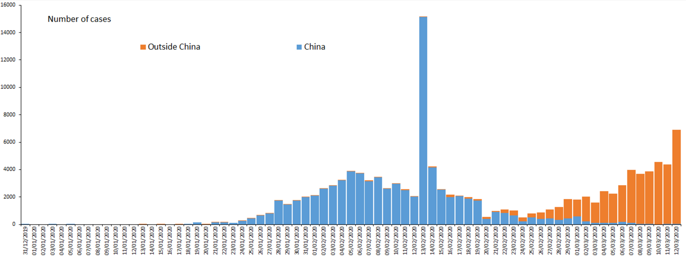
Update zu COVID-19, 13. März 2020
 | Neue Fälle | Insgesamt | Ernsthaft erkrankt | Genesene | Neue Todesfälle | Insgesamt Todesfälle | Fall-Ver.-Anteil
Weltweit | +6.926 | 128.020 | 5.649 | 68.122 | +348 | 4.713 | 3,7%
China (inkl. HK, Macau) | +24 | 80.933 | 4.263 | 62.858 | +11 | 3.171 | 3,9%
ECDC ; Stand 12.03.2020

Slide 2
Update zu COVID-19, 13. März 2020
 | Neue Fälle | Insgesamt | Ernsthaft erkrankt | Genesene | Neue Todesfälle | Insgesamt Todesfälle* | Fall-Ver.-Anteil
Außerhalb China (>114 Länder inkl. Taiwan) | +6.902 | 47.087 | >1.300 | mind. 4.798 | +337 | 1.542 | 3,3 %
WHO EURO | +4.868 | 24.353 | >1.200 | mind. 1.198 | +237 | 963 | 3,9 %
*Todesfälle kumulativ: Italien (827), Iran (429), Südkorea (66), Spanien (55), Frankreich (48), USA (36), Diamond Princess (7), Japan (16), Vereinigtes Königreich (8), Irak (8), Niederlande (5), Australien (3), Schweiz (4), Deutschland (5), Belgien (3), Libanon (3), San Marino (2), Ägypten (1), Albanien (1), Algerien (1), Argentinien (1), Bulgarien (1), Griechenland (1), Irland (1), Indonesien (1), Kanada (1), Marokko (1), Österreich (1), Panama (1), Philippines (2), Schweden (1), Taiwan (1), Thailand (1).
ECDC ; Stand 12.03.2020

Slide 3
Update zu COVID-19, 13. März 2020
Provinz | Kumulative Inzidenz /100.000 EW | Δ (zum Vortag, absolut) | Trend (exponentieller Anstieg) | Maßnahmen¹ | Bekannte exportierte Fälle ins Ausland
CHINA | 5,70 | +11 | - |  | Ja (multiple)
Hubei | 114,8 | +8 | - | + | + (multiple)
Zhejiang (v.a. Wenzhou, Hangzhou, Ningbo und Taizhou) | 2,15 | 0 | - | + | -
Jiangxi | 2,02 | 0 | - | - | -
Hainan | 1,83 | 0 | - | - | -
Chongqing | 1,87 | 0 | - | - | -
Bejing | 1,97 | 0 | - | - | + (Russland)
Anhui | 1,58 | 0 | - | - | -
Macau | 1,49 | 0 | - |  | + (Malaysia, Südkorea)
Hunan | 1,48 | 0 | - | - | -
Shanghai | 1,42 | 0 | - | - | -
Henan | 1,33 | 0 | - | - | -
Heilongjiang (v.a. Harbin) | 1,27 | 0 | - | + | -
Guangdong (v.a. Shenzhen, Guangzhou) | 1,21 | 0 | - | - | + (Südkorea, Ägypten)
Ningxia | 1,10 |  | - |  | -
Tianjin | 0,87 | 0 | - | + | -
+ Ein- und Ausreisebeschränkungen und empfohlene Ausgangssperren für die Bewohner
Industrielle Produktion in Teilen der Hubei-Provinz (Städte: Qianjian, Shishou; Landkreise: Gongan, Zhuxi) wird wiederaufgenommen und einige verhängte Reisebeschränkungen werden gelockert.
https://www.channelnewsasia.com/news/asia/coronavirus-china-hubei-wuhan-lift-travel-restrictions-covid-19-12530498
Stand: 12.03.2020
Notes:
growth_2020-03-04

Slide 4
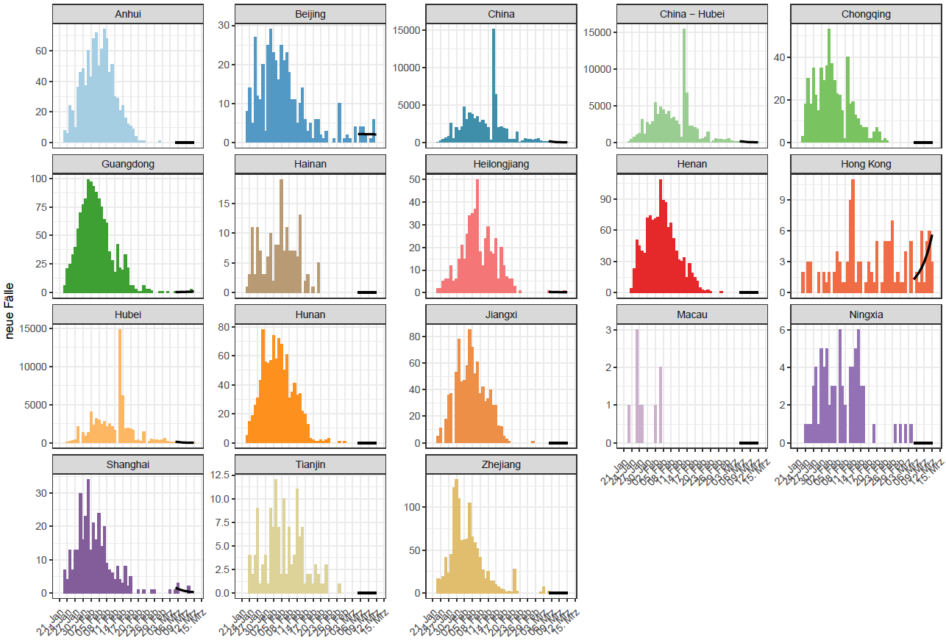
Stand: 12.03.2020
Notes:
Provinzen in China mit einer Inzidenz >1 plus Tianjin

Slide 5
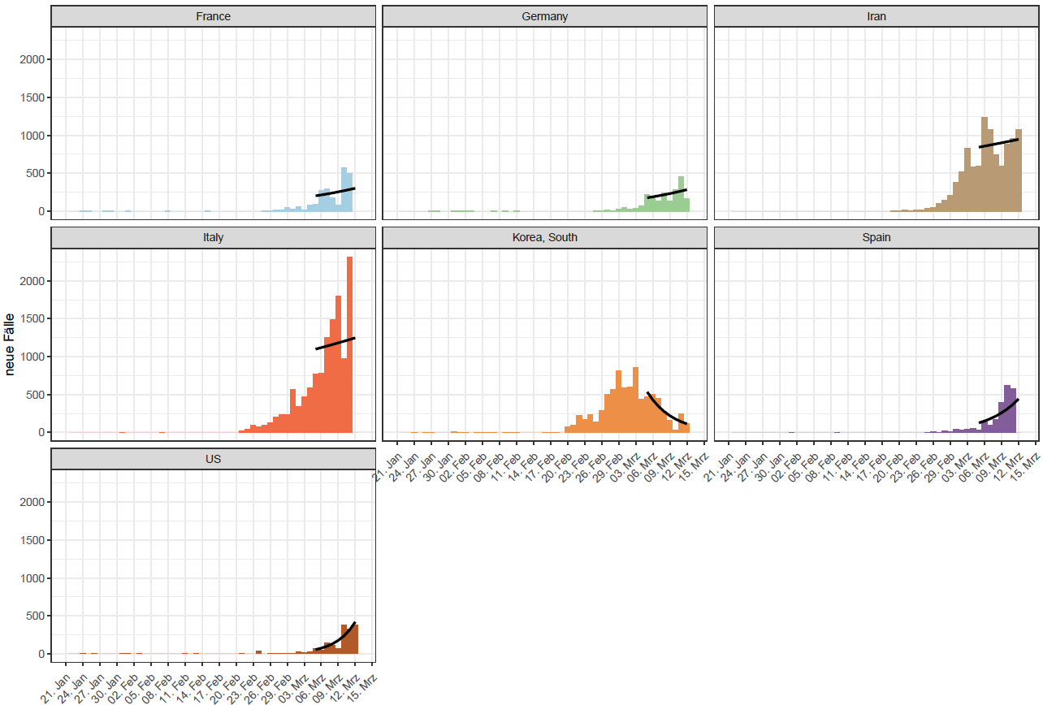
Stand: 12.03.2020

Slide 6
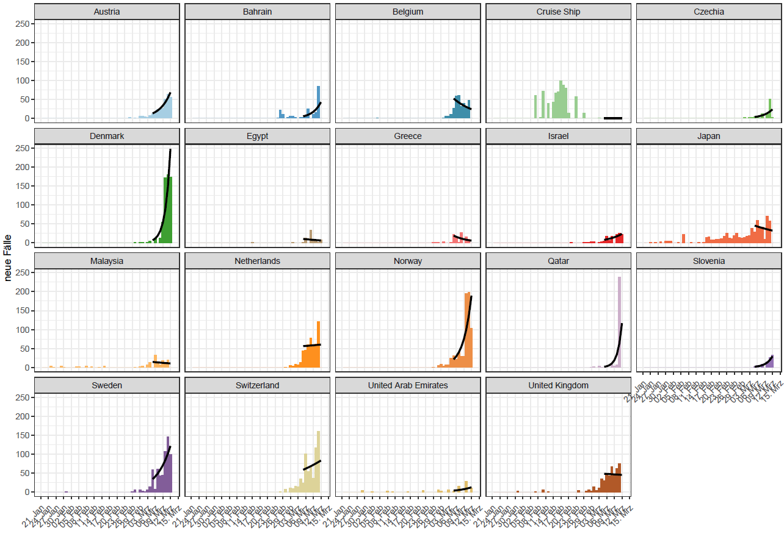
Stand: 12.03.2020
Notes:
Länder außerhalb China (minus Deutschland) mit >5 und <50 Fällen

Slide 7
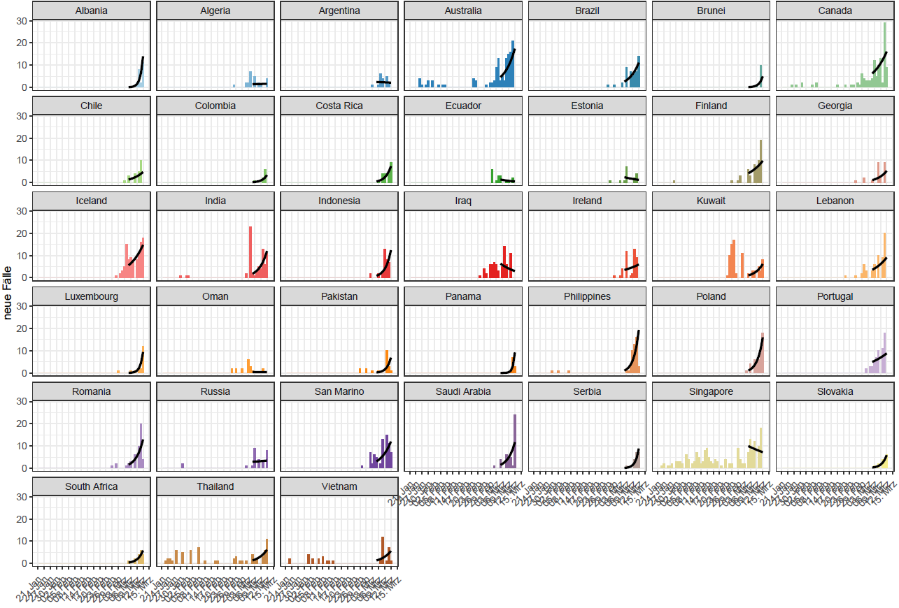
Stand: 12.03.2020
Notes:
Länder außerhalb China (minus Deutschland) mit <5 Fällen

Slide 8
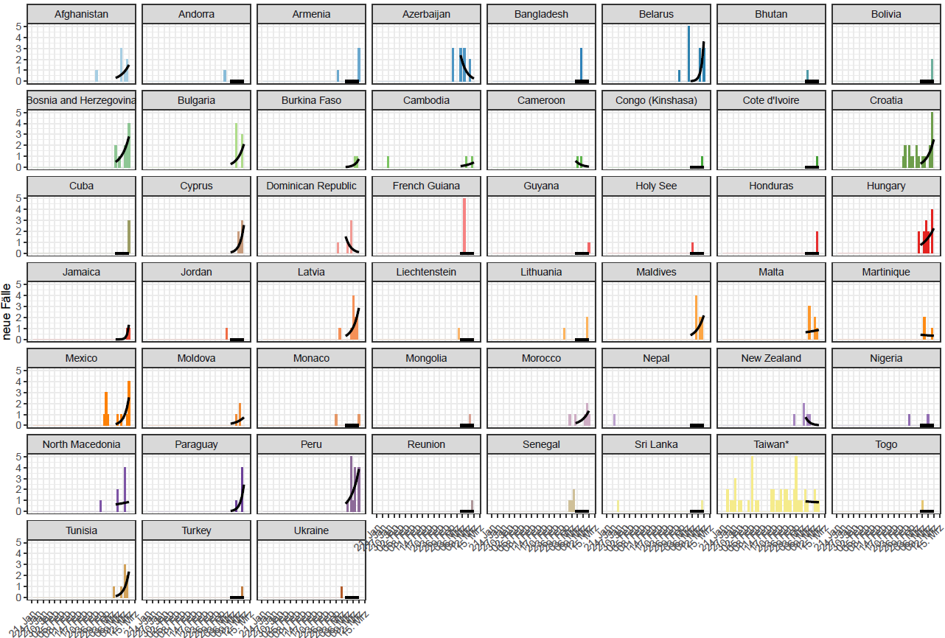
Stand: 12.03.2020
Notes:
Länder außerhalb China (minus Deutschland) mit <5 Fällen

Slide 9
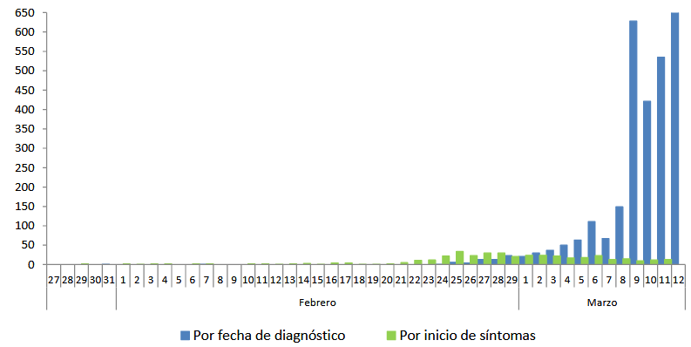
COVID-19/ Spanien
2.950 (+822); 84 Todesfälle (+37); Fall-Verstorbenen-Anteil 2,8% (MoH: Stand 12.03.)
WHO Transmissionsklassifizierung : „local transmission“
Datum der Diagnose
Symptombeginn
Quellen:
MoH: https://www.mscbs.gob.es/profesionales/saludPublica/ccayes/alertasActual/nCov-China/documentos/Actualizacion_41_COVID-19.pdf
Spain Wiki: https://en.wikipedia.org/wiki/2020_coronavirus_outbreak_in_Spain
WHO Situation Report: https://www.who.int/docs/default-source/coronaviruse/situation-reports/20200310-sitrep-50-covid-19.pdf?sfvrsn=55e904fb_2

Slide 10
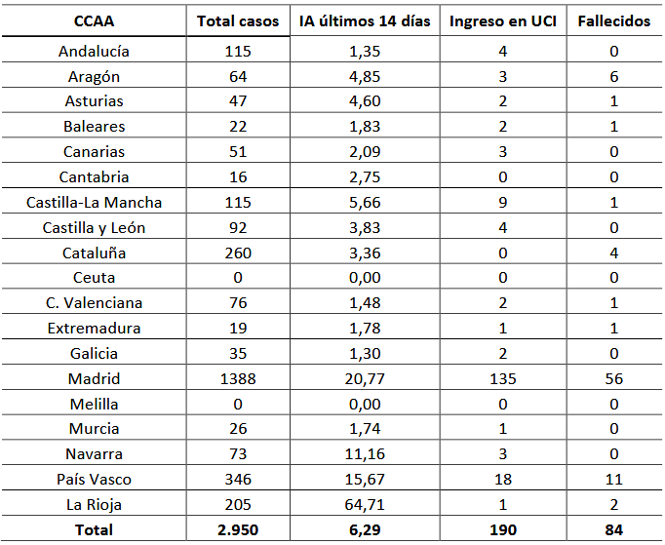
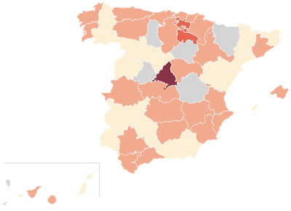
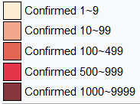
COVID-19/ Spanien
Regionale Verteilung
Fälle gesamt
Kum. Inzidenz
Intensivstation
Verstorben
Stand 12.03.
Quellen:
MoH: https://www.mscbs.gob.es/profesionales/saludPublica/ccayes/alertasActual/nCov-China/documentos/Actualizacion_42_COVID-19.pdf
Spain Wiki: https://en.wikipedia.org/wiki/2020_coronavirus_outbreak_in_Spain
Notes:
50 Provinzen in Spanien
La Rioja: eine Provinz und autonome Gemeinschaft im Norden Spaniens mit der Hauptstadt Logroño
Pais Vasco (Baskenland): Autonome Gemeinschaft aus 3 Provinzen (Gipuzkoa, Biskaya, Alava)

Slide 11
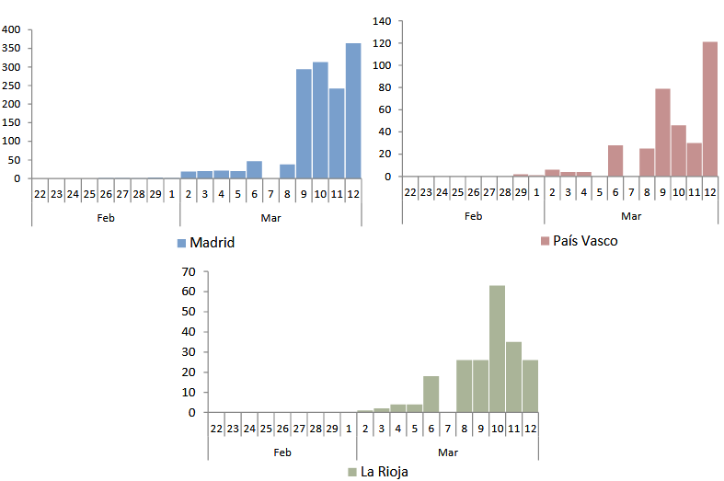
COVID-19/ Spanien
Regionale Verteilung
Quellen:
MoH: https://www.mscbs.gob.es/profesionales/saludPublica/ccayes/alertasActual/nCov-China/documentos/Actualizacion_42_COVID-19.pdf

Slide 12
COVID-19/ Spanien
Madrid
Madrid zurzeit (Stand12.03) mit Abstand die höchste Zahle an Fällen (1.388), an intensiv behandelten Patienten (135) und an Verstorbenen (56) in Spanien
Neuere Angaben (13.3.2020) gehen von bis zu 2.000 Patienten aus
Die Autonome Gemeinschaft Madrid wird laut spanischem Gesundheitsministerium als eine der Regionen mit nachweislicher lokaler Übertragung („community transmission)“ eingestuft
Quellen:
https://www.mscbs.gob.es/profesionales/saludPublica/ccayes/alertasActual/nCov-China/documentos/Actualizacion_42_COVID-19.pdf
https://www.rtve.es/noticias/20200313/mapa-del-coronavirus-espana/2004681.shtml
https://www.mscbs.gob.es/profesionales/saludPublica/ccayes/alertasActual/nCov-China/areas.htm

Slide 13
COVID-19/ Spanien
Maßnahmen
In Katalunien sind seit gestern Mitternacht (13.3.) die Gemeinden Igualada, Vilanova del Camí, Santa Margarida de Montbui und Òdena geschlossen. Dies ist die erste Schließung in Spanien.
Es stehen 70.000 Menschen unter Quarantäne
Anlass ist ein Ausbruch in einer Klinik in Igualada mit 58 Infizierten und 3 Todesfällen
Jedes Mitglied des spanischen Kabinetts wird auf SARS-CoV2 getestet
Alle Tagungen des Parlaments sind für eine Woche ausgesetzt
Alle direkte Flüge von und nach Italien sind verboten (vom 11.03 bis 25.03), ausgenommen Fracht-/humanitäre/medizinische Transportflüge
Madrid, Álava Provinz: Bildungseinrichtungen und Schulen sind vorübergehend geschlossen
Madrid: Kulturelle und Sporteinrichtungen sind bis auf weiteres geschlossen
Baskische Regierung: Bildungseinrichtungen und Schulen bleiben 2 Wochen geschlossen
Seniorenreisen (Institut für Altenpflege und Pflegebedürftigkeit/ IMSERSO) werden für den nächsten Monat ausgesetzt
Alle großen nationalen und internationalen Sportereignisse finden ohne Zuschauer statt
Landesweit werden alle Aktivitäten mit über 1.000 Personen in geschlossenen Räumen ausgesetzt.
Andalusien kündigt ggf. Einstellung von mehr als 3000 Gesundheitsfachkräften an
Quellen:
https://www.economiadigital.es/politica-y-sociedad/coronavirus-igualada-barcelona-primer-pueblo-confinado-de-espana_20043045_102.html
Guardian: https://www.theguardian.com/world/live/2020/mar/12/coronavirus-live-updates-who-declares-pandemic-as-italy-introduces-stricter-measures?page=with:block-5e6a0eb28f08c2df6d278219#block-5e6a0eb28f08c2df6d278219
Catalunya:. https://www.eldiario.es/catalunya/Catalunya-prohibe-eventos-personas-coronavirus_0_1004749678.html
El Pais: https://elpais.com/sociedad/2020-03-11/euskadi-suspende-las-clases-en-alva-por-la-expansion-de-la-enfermedad.html
Communida de Madrid: https://www.comunidad.madrid/noticias/2020/03/09/comunidad-madrid-aprueba-medidas-extraordinarias-coronavirus
El Independiente: https://www.elindependiente.com/politica/2020/03/09/el-gobierno-vasco-cierra-todos-los-colegios-universidades-y-guarderias-de-vitoria-durante-dos-semanas/
DPA: https://www.handelsblatt.com/dpa/wirtschaft-handel-und-finanzen-virus-spanien-verbietet-alle-italien-fluege-und-schliesst-das-parlament/25629514.html?ticket=ST-6922179-vbys4gjTWaOeGuSgjsth-ap1
MoH: https://www.mscbs.gob.es/gabinete/notasPrensa.do?metodo=detalle&id=4807

Slide 14
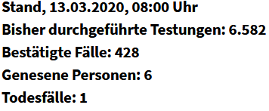
COVID-19/ Österreich
WHO Transmissionsklassifizierung : „local transmission“
(+67)
https://www.sozialministerium.at/Informationen-zum-Coronavirus/Neuartiges-Coronavirus-(2019-nCov).html
Stand: 12.03
https://vac-lshtm.shinyapps.io/ncov_tracker/
Notes:
9 Bundesländer in Österreich

Slide 15
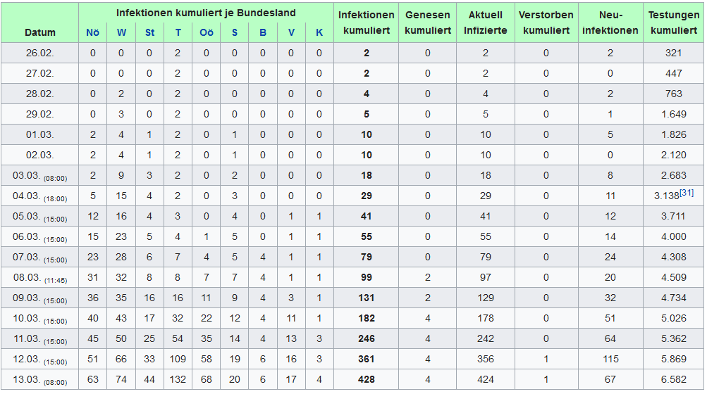
COVID-19/ Österreich
Quelle: https://de.wikipedia.org/wiki/COVID-19-F%C3%A4lle_in_%C3%96sterreich
Notes:
9 Bundesländer in Österreich
Nö=Niederösterreich
W=Wien
St=Steiermark
T=Tirol
Oö=Oberösterreich
S=Salzburg
B=Burgenland
V=Voralberg
K=Kärnten

Slide 16
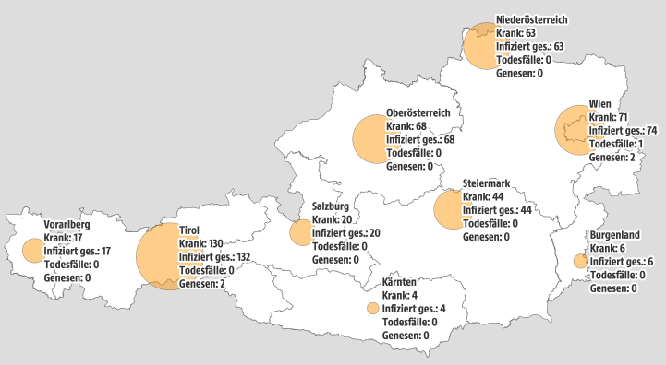
COVID-19/ Österreich
https://www.sozialministerium.at/Informationen-zum-Coronavirus/Neuartiges-Coronavirus-(2019-nCov).html
Stand: 13.03
https://orf.at/corona/stories/3157533/
Notes:
9 Bundesländer in Österreich

Slide 17
COVID-19/ Österreich
Maßnahmen
Einreiseverbot Italien
Einreise aus Italien ist nur gestattet, wenn ein ärztliches Gesundheitsattest vorliegt. Eine Durchreise durch Österreich aus Italien kommend ist nur mehr gestattet, wenn kein Zwischenstopp in Österreich eingelegt wird.
Österreicher, die sich in Italien befinden, werden zurückgeholt, müssen sich aber anschließend für zwei Wochen in häusliche Quarantäne begeben.
Outdoor-Veranstaltungen mit über 500 Teilnehmern und Indoor-Veranstaltungen mit über 100 Teilnehmern werden bis Anfang April untersagt.
Hochschulen werden geschlossen
Ab spätestens Montag, 16. März, wird der Lehrbetrieb an allen Universitäten, Fach- und pädagogischen Hochschulen auf Fernlehre um- bzw. gänzlich eingestellt.
Einschränkungen bei Besuchen im Krankenhaus
Angehörigen von Personen, die sich in einem stationären Aufenthalt in einem Krankenhaus befinden, werden ersucht, von Krankenbesuchen abzusehen oder diese auf ein Minimum zu beschränken
Empfehlung: Soziale Kontakte einschränken
Tirol
Alle Seilbahnen werden ab 15.03 geschlossen
Alle Hotels, Apartments usw. werden ab 16.03 geschlossen
Quelle:
https://www.sozialministerium.at/Informationen-zum-Coronavirus/Coronavirus---Aktuelle-Ma%C3%9Fnahmen.html
https://www.tirol.at/informationen-coronavirus

Slide 18
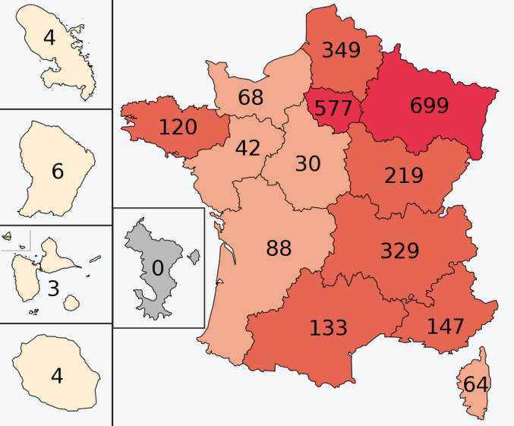
COVID-19/ Frankreich
2.876 Fälle, 61 Todesfälle (Fall-Verstorbenen-Anteil: 2,1%, 105 Fälle in ICU) (Datenstand: 12.03.2020, 15:00)
Grand Est: 12,6/100.000
Bourgogne-Franche-Comté: 7,9/100.000
Hauts-de-France: 5.8/100.000
Ile-de-France: 4,7/100.000
Auvergne-Rhône-Alpes: 4,1/100.000
Besonders betroffene Gebiete sind in den Departements:
Haut-Rhin: 359 Fälle (+99; Inzidenz: 47,1/100.000)
Corse du Sud: 44 Fälle (+8, 27,7/100.000)
Oise: 222 Fälle (26,9/100.000) 10.03.
Morbihan: 73 Fälle (+10; 9,7/100.000)
Haute-Savoie: 72 Fälle (+1; 8,7/100.000)
Aude: 22 Fälle (5,98/100.000)
Hérault: 59 Fälle (5,1/100.000)
Calvados: 15 Fälle (2,2/100.000)
Viele Fälle im Osten Frankreichs sind mit dem Geschehen in Haut-Rhin verbunden
>1.200 Tests pro Tag
Quelle: Wiki, 12.03.2020, 15:00
Notes:
ARS Grand Est: https://www.grand-est.ars.sante.fr/coronavirus-covid-19-en-grand-est-point-de-situation-1
Santé publique france: https://www.santepubliquefrance.fr/maladies-et-traumatismes/maladies-et-infections-respiratoires/infection-a-coronavirus/articles/infection-au-nouveau-coronavirus-sars-cov-2-covid-19-france-et-monde
https://www.gouvernement.fr/info-coronavirus
https://www.occitanie.ars.sante.fr/28-nouveaux-cas-de-coronavirus-en-occitanie
https://www.auvergne-rhone-alpes.ars.sante.fr/covid-19-point-de-situation-mercredi-11-mars-15-h
https://www.hauts-de-france.ars.sante.fr/coronavirus-covid-19-point-de-situation-dans-les-hauts-de-france
In der Region Auvergne-Rhone-Alpes haben viele Fälle einen epidemiologischen Zusammenhang mit dem Geschehen in Haut-Rhin
Bevölkerung:
Ile de France: 12.213.364
Grand Est: 5 559 051
Hauts de France: 6.006.156 (2014) -> 5.8/100.000
Auvergne Rhone Alpes: 8 026 685
Bourgogne Franche Comté: 2.811.000
Provence alpes cote d‘azur: 4.500.000

Slide 19
COVID-19/ Frankreich
Maßnahmen:
2. Stadium der Epidemie seit dem 28.02.2020 (Eindämmung der Ausbreitung des Virus auf dem Territorium):
Keine Quarantäne für Reiserückkehrer aus Risikogebiete. Personen sollen sich selbst beobachten und ihre Bewegungen einschränken
Aktive Fall- und Kontaktpersonenfindung
Zusatzmaßnahmen für besonders betroffene Gebiete
Einwohner sollen möglichst zu Hause bleiben
Verbot von Versammlungen in geschlossenen Räumen >50 Teilnehmer
Einsatz von Public Health Reservisten („la réserve sanitaire“, haupts. Studenten und Rentner)
Seit dem 09.03.2020 Verbot von Veranstaltungen mit >1.000 Teilnehmern
1 Referenzkrankenhaus pro Region für COVID-19
Preis der Desinfektionsmittel ist staatlich geregelt
Regierung beschlagnahmt FFP2 Masken für Krankenhäuser (bis zum 31.05.2020)
Starke Restriktionen für Besucher von Gesundheitseinrichtungen (seit dem 11.03. Verbot der Besuche in Altersheime und Langzeitpflegestationen)
Aktivierung von Krisenplänen in Krankenhäuser (Plan blanc) und Altersheime (Plan bleu)
Haut-Rhein: Sportveranstaltungen finden ohne Zuschauer statt, Schließung der öfftl. Schwimmbäder
Möglichkeit der Telemedizin
Ab dem 16.03.2020 bleiben Bildungseinrichtungen (von Krippe bis Uni) auf unbestimmte Zeit geschlossen
Notes:
https://www.gouvernement.fr/info-coronavirus
https://www.normandie.ars.sante.fr/calvados-cas-groupe-de-de-personnes-porteuses-du-covid-19-bieville-beuville

Slide 20
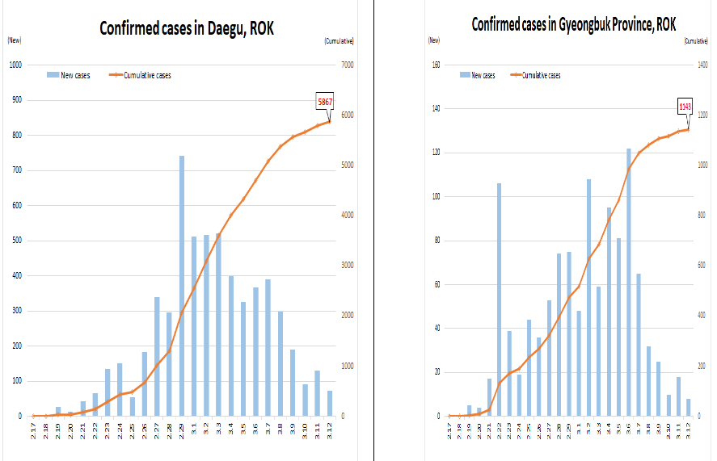
Stand 12.03; Quelle: KCDC
Notes:
Hier könnte wir ggf. die Trendfolie enfügen

Slide 21
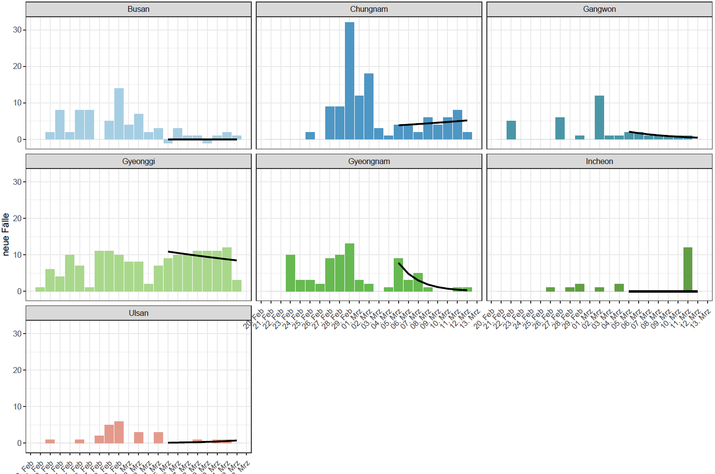
Stand: 12.03., Quelle, KCDC
Notes:
Hier könnte wir ggf. die Trendfolie enfügen

Slide 22
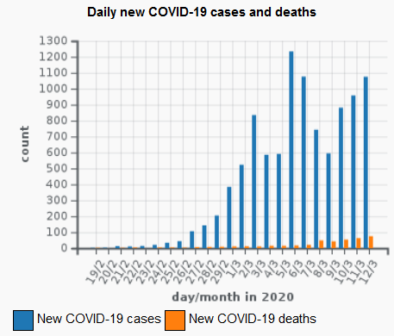
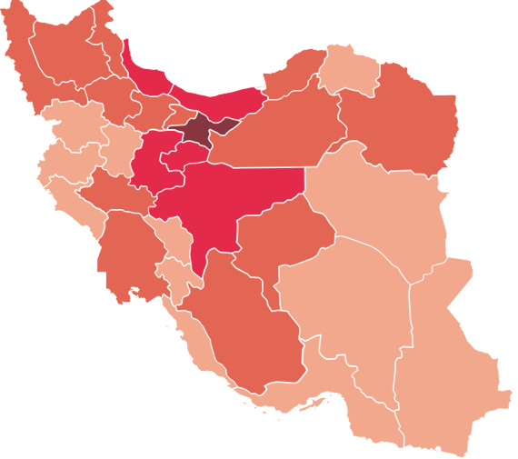
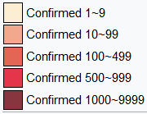
COVID-19/ Iran
10.075 (+1.075), Todesfälle 429 (+63); Fall-Verstorbenen-Anteil: 4,3% (BNO News: Stand 13.03, 0700)
Mehrheit der Fälle in Teheran (n=2.673), Mazandaran (n=997), Ghom (n=846), Isfahan (n=792), Gilan (n=613), Markazi (n=535)
Quelle: https://en.wikipedia.org/wiki/2020_coronavirus_outbreak_in_Iran

Slide 23
COVID-19/ Japan
690 (+52), Todesfälle 19 (+3), Fall-Verstorbenen-Anteil 2,8% (BNO News: Stand 13.03., 0700)
Mehrheit der Fälle auf Hokkaido (n=128), gefolgt von Aichi (n=102), Osaka (n=89), Tokyo (n=75), und Kanagawa (n=48) (Stand 12.03)
Stand 12.03
Quellen:
LSHTM: https://vac-lshtm.shinyapps.io/ncov_tracker/
Nippon: https://www.nippon.com/en/japan-data/h00657/coronavirus-cases-in-japan-by-prefecture.html
Notes:
Aichi: Präfektur in der Region Chubu auf der Insel Honshu
Osaka: Millionenstadt (Westjapan)
Kanagawa: Präfektur in der Region Kanto auf der Insel Honshu
Hokkaido: nördlichste Insel Japans

Slide 24
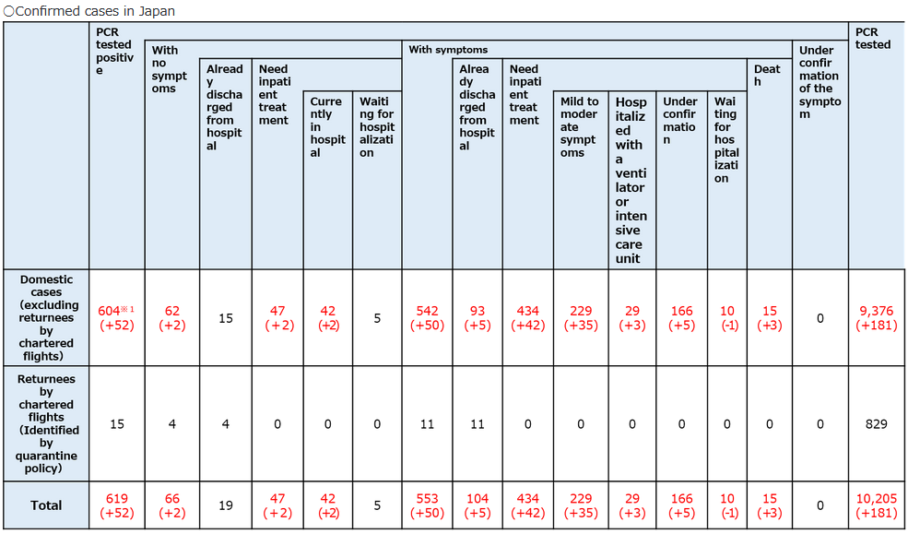
COVID-19/ Japan
Quelle: MoH https://www.mhlw.go.jp/stf/seisakunitsuite/bunya/newpage_00032.html
Stand 12.03

Slide 25
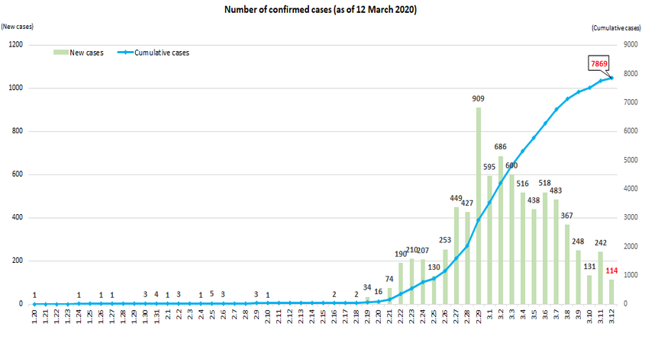
COVID-19/ Südkorea
7.979 (+110); 67 Todesfälle (+1); Fall-Verstorbenen-Anteil 0,8% (BNO News: Stand 12.03., 0700)
Stand 12.03
Stand 12.03; Quelle: KCDC

Slide 26
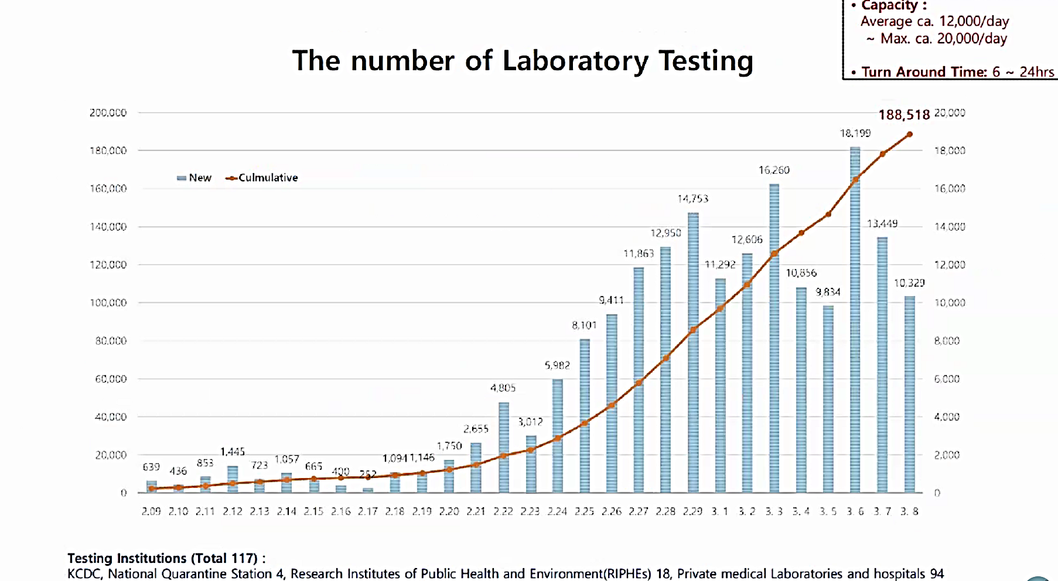
Stand: 12.03; GOARN TK
Notes:
Hier könnte wir ggf. die Trendfolie enfügen

Slide 27
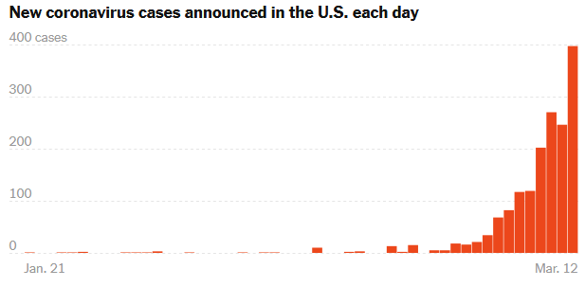
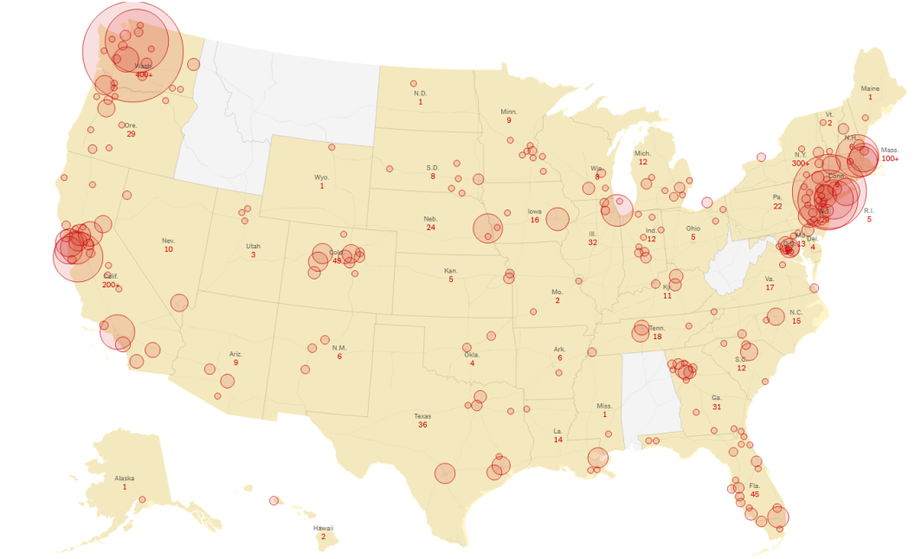
COVID-19/ USA
CDC: Insgesamt 1.215 Fälle; 36 Todesfälle, Fall-Verstorbenen-Anteil: 3,0%
New York Times: 1.660 Fälle; 41 Todesfälle, Fall-Verstorbenen-Anteil: 2,5%
Washington: 457 Fälle, 31 Todesfälle (7,4%)
2 Cluster um Seniorenresidenzen (22 Todesfälle in Verbindung mit dem LifeCareCenter im King County)
New York: 325 Fälle (95 in NYC)
113 Fälle, Cluster in New Rochelle
Kalifornien: 252 Fälle, 4 Todesfälle (1,6%)
44 community transmission
42 person-to-person
45 Fälle mit Reiseanamnese in Ägypten
34 Fälle in mit Reiseanamnese in Italien
Notes:
Washington: https://www.doh.wa.gov/Emergencies/Coronavirus
New York Times: https://www.nytimes.com/interactive/2020/us/coronavirus-us-cases.html?te=1&nl=morning-briefing&emc=edit_MBE_p_20200304&section=topNews&campaign_id=51&instance_id=16467&segment_id=21847&user_id=8b34d155cf5705931cf039f3134dd7b4&regi_id=110526642tion=topNews
US CDC: https://www.cdc.gov/coronavirus/2019-ncov/cases-in-us.html
Beschreibung der Fälle in Seatllt+King county: Kalifornien: https://www.cdph.ca.gov/Programs/CID/DCDC/Pages/Immunization/ncov2019.aspx
Oregon: https://www.oregon.gov/oha/PH/DISEASESCONDITIONS/DISEASESAZ/Pages/emerging-respiratory-infections.aspx

Slide 28
COVID-19/ Dänemark
6760 (+160); 84 Todesfälle (0) (BNO News: Stand 13.03. 0700)
Starker Anstieg in den letzten Tagen
WHO Transmissionsklassifizierung : „local transmission“
Stand: 12.03
https://vac-lshtm.shinyapps.io/ncov_tracker/
Maßnahmen
Schulen und Universitäten ab dem 13.03.2020 und KiTas bzw. Krippen werden ab dem 16.03.2020 für 14 Tage geschlossen
Versammlungen mit über 100 Teilnehmern sind verboten (Bars und Clubs sind mitbetroffen)
Arbeitnehmer sollten möglichst von zu Hause arbeiten
Notes:
9 Bundesländer in Österreich

Slide 29
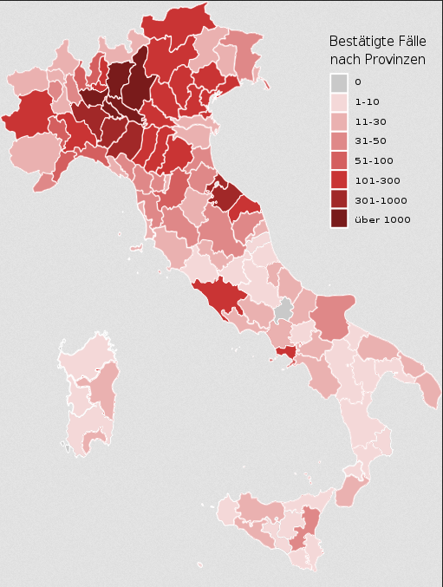
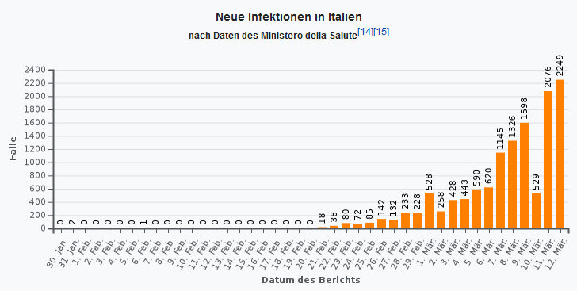
COVID-19/ Italien
15,113 (+2.651) Fälle; davon 8.725(58%) in Lombardei und 1.947 (13%) in Emilia-Romagna
1.016 (+189) Todesfälle (Fall-Verstorbenen-Anteil: 6,7%)
1.258 sind genesen
12.839 sind aktuelle infiziert:
6.650 Hospitalisiert mit Symptomen (52%)
1.153 Intensivstation (9%)
Maßnahmen:
Italien schließt bis auf Apotheken und Supermärkte alle Geschäfte und Restaurants.
Notes:
http://opendatadpc.maps.arcgis.com/apps/opsdashboard/index.html#/dae18c330e8e4093bb090ab0aa2b4892
https://en.wikipedia.org/wiki/2020_coronavirus_outbreak_in_Italy
https://de.wikipedia.org/wiki/COVID-19-Epidemie_in_Italien
https://www.epicentro.iss.it/coronavirus/aggiornamenti
https://www.spiegel.de/wirtschaft/unternehmen/coronavirus-italien-schliesst-alle-geschaefte-und-restaurants-a-7007d55b-1056-496d-86d3-552c804dde75

Slide 30
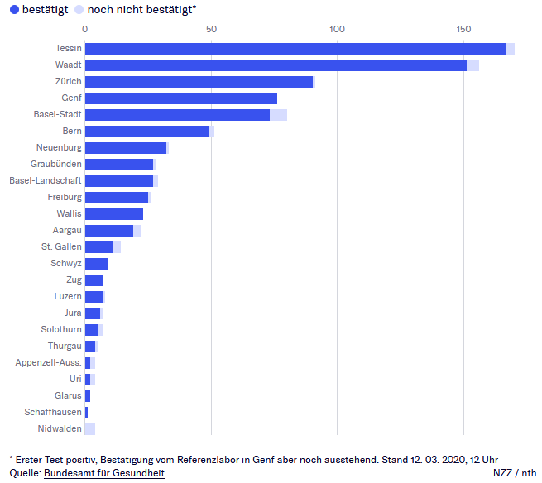
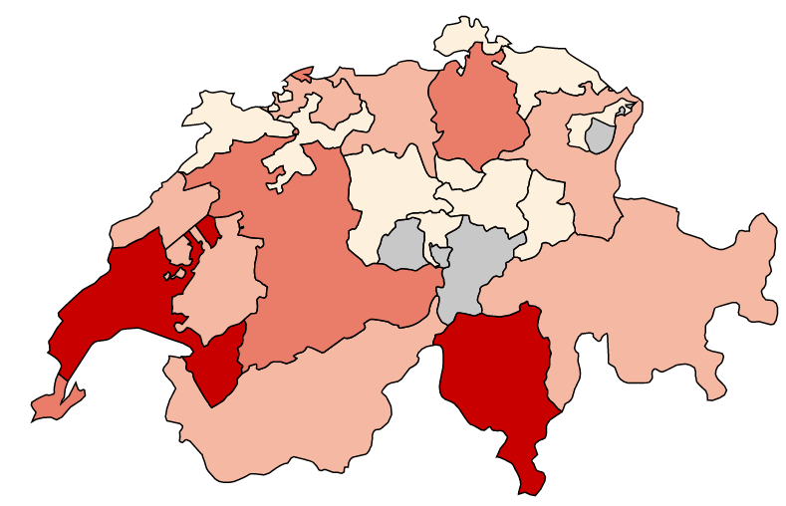
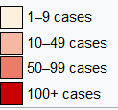
COVID-19/ Die Schweiz
854 (+212); 84 Todesfälle 7 (+) (BNO News: Stand 13.03. 0700)
Starker Anstieg in den letzten Tagen
WHO Transmissionsklassifizierung : „local transmission“
Tessin
Quellen:
https://www.nzz.ch/schweiz/coronavirus-in-der-schweiz-die-neusten-entwicklungen-ld.1542664
https://en.wikipedia.org/wiki/2020_coronavirus_pandemic_in_Switzerland
Maßnahmen
Kanton Tessin hat den Notstand ausgerufen (bis 29.03)
Notes:
26 Kantone in der Schweiz

